Slide 1
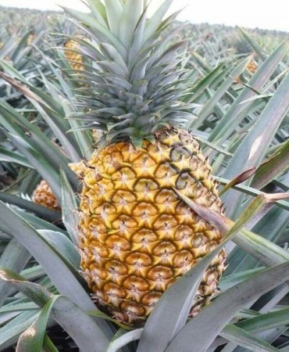








Slide 2


CT-93916

